Slide 1
2021-12-20 - U3V - Obdržálek
Výklad STR
archivem dějin
U3V
Jan Obdržálek
2021-12-20
1/26

Slide 2
2021-12-20 - U3V - Obdržálek
Newton (klasická mechanika)
Existuje absolutní prostor AP (v něm: poloha);
Existuje absolutní čas AČ (okamžik, doba);
1NZ: volná částice se pohybuje rovnoměrně přímočaře (nebo stojí)
Inerciální soustava IS:
volná částice se pohybuje taky tak
(IS = vůči APČ se pohybuje taky tak)
2/44
Notes:
Jak poznám, že měřím v APČ a ne jen v nějaké jiné IS?

Slide 3
2021-12-20 - U3V - Obdržálek
Dva pilíře STR:
1) Všechny IS jsou rovnoprávné
2) Světelná rychlost c vůči jedné IS
⇒ vůči každé IS
3
Notes:
Demokracie ☺
3
2.11.2010 Na Smetance

Slide 4
2021-12-20 - U3V - Obdržálek
„Archiv fotek“
Vše bude jen na přímé dráze, nic mimo ni
Finta: synchronizované kamery podél trasy
V pravidelných okamžicích: fotka
Fotky z téhož okamžiku: pás
Pásy vytvoří archiv
Současnost: podél pásu
Soumístnost: podél vhodné přímky
(pro mne: kolmé k pásu)
(pro přítele: šikmé k pásu)
4/26

Slide 5
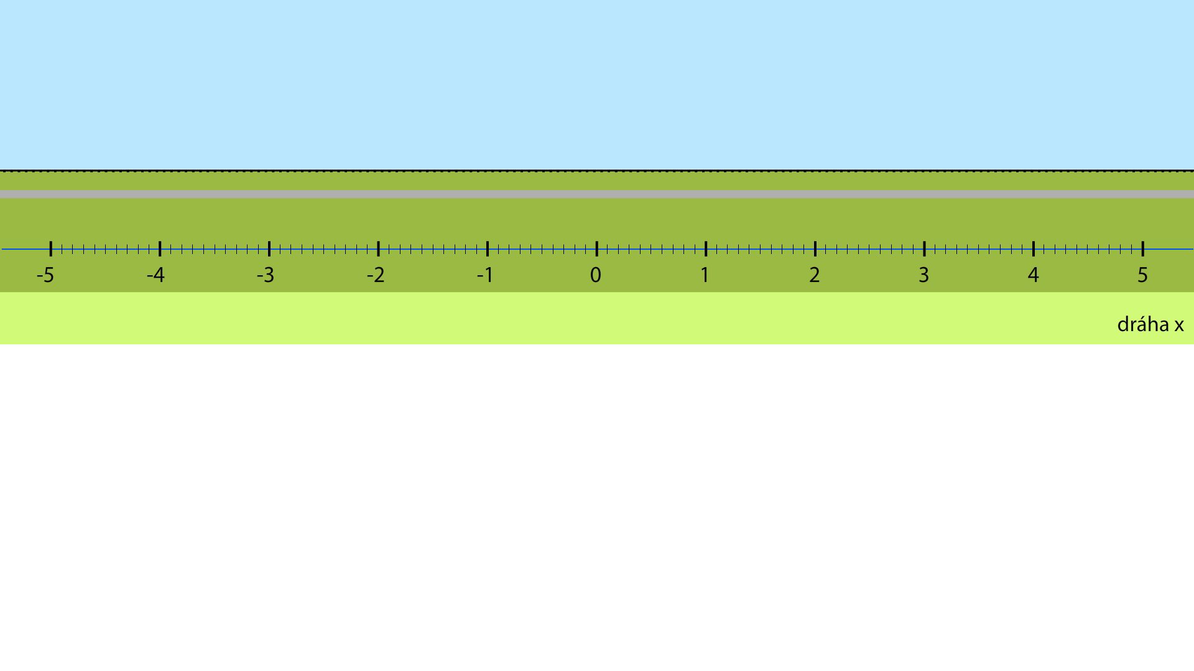
2021-12-20 - U3V - Obdržálek
„Archiv fotek“
5/26
Notes:
Zajet myší dolů a kliknout:
Rozložíme foťáky a děláme snímky

Slide 6

2021-12-20 - U3V - Obdržálek
„Archiv fotek“ shora
Na každé fotce: Já, Přítel, Motorka, Vlaštovka
bod Q:
Fotky ukládáme postupně podle času do krabice
Světočáry: Každá nese časový údaj T; na ní je x‘‘‘‘ = 0 (od ní se měří kde od zde)
vodorovná šipka (teď) určí čas T₀ (kdy); její délka = poloha x (kde)
setkání MP: T = 5,4 s; x = 8,1; x‘ = 0; x‘‘ = 0; x‘‘‘ = 10,7
setkání MV: T = 3,3 s; x = 1,2; x‘ = –2; x‘‘ = 0; x‘‘‘ = 0
T = 0 s; x = 2;
T = 0 s; x = 7
-10 -9 -8 -7 -6 -5 -4 -3 -2 -1 0 1 2 3 4 5 6 7 8 9 10 x
-12 -11 -10 -9 -8 -7 -6 -5 -4 -3 -2 -1 0 1 2 3 4 5 6 7 8 x‘
V
Já
P
M
-10 -9 -8 -7 -6 -5 -4 -3 -2 -1 0 1 2 3 4 5 6 7 8 9 10 x
-17 -16 -15 -14 -13 -12 -11 -10 -9 -8 -7 -6 -5 -4 -3 -2 -1 0 1 2 3 4 x‘
V J P M
6 s
-10 -9 -8 -7 -6 -5 -4 -3 -2 -1 0 1 2 3 4 5 6 7 8 9 10 x
-15 -14 -13 -12 -11 -10 -9 -8 -7 -6 -5 -4 -3 -2 -1 0 1 2 3 4 5 6 7 8 x‘
V J MP
5 s
VJ M P
4 s
MJ V P
3 s
M PJ V
-10 -9 -8 -7 -6 -5 -4 -3 -2 -1 0 1 2 3 4 5 6 7 8 9 10 x
-10 -9 -8 -7 -6 -5 -4 -3 -2 -1 0 1 2 3 4 5 6 7 8 9 x‘
2 s
M P J V
-10 -9 -8 -7 -6 -5 -4 -3 -2 -1 0 1 2 3 4 5 6 7 8 9 x
-7 -6 -5 -4 -3 -2 -1 0 1 2 3 4 5 6 7 8 9 10 11 x‘
1 s
M P J V
t = 0 s
Q
-10 -9 -8 -7 -6 -5 -4 -3 -2 -1 0 1 2 3 4 5 6 7 8 9 x
-5 -4 -3 -2 -1 0 1 2 3 4 5 6 7 8 9 10 11 12 13 14 x‘
0 1 2 3 4 5 6 7 8 9 10 11 12 13 14 15 16 17 18 19 x‘‘
-17 -16 -15 -14 -13 -12 -11 -10 -9 -8 -7 -6 -5 -4 -3 -2 -1 0 1 2 x‘‘‘
6/26

Slide 7
2021-12-20 - U3V - Obdržálek
Grafikon ( = archiv shora)
Soumístnost: plná barevná (podle předmětu)
Současnost: čárkovaná (zatím splývaly, černé)
Odklon od světočáry udává rychlost pohybu:
zdola nahoru:
doprava od světoč.: pohyb daným směrem
doleva od světoč.: pohyb opačným směrem
Rovnoběžně se světoč.: klid
šikmá: pohyb tím rychleji, čím „vodorovnější“
vodorovná: w = ∞ , současnost
V
Já
P
M
6 s t
5 s
4 s
3 s
2 s
1 s
0 s
6
7
8
9 x
-10
-9
-8
-7
-6
-5
-4
-3
-2
-1
0
1
2
3
4
5
7/26

Slide 8
2021-12-20 - U3V - Obdržálek
Grafikon ( = archiv shora)
Poloha bodu (události) určuje „kde“ a „kdy“ rovnoběžkami se zde a teď dotyčného
Já
P
6 s t
6 s t‘
5 s
8 cm
5 s
4 s
4 s
1,5 cm
3 s
3 s
2 s
2 s
4 s
1 s
4 s
1 s
0 s
-10
-9
-8
-7
-6
-5
-4
-3
-2
-1
0
1
2
3
4
5
6
7
8
9 x x‘
8/26

Slide 9
2021-12-20 - U3V - Obdržálek
Grafikon: nové čtení vše vysvětlí
„Archiv dějin“ je stejný, ale jinak ho čteme:
Newton: soumístnost podél světočáry
současnost pro všechny stejná
Einstein: soumístnost také podél světočáry
ale současnost tak, aby bylo c stejné
(podle různých přímek pro S a S‘)
9/26

Slide 10
2021-12-20 - U3V - Obdržálek
Novoty pro STR - formální
Měřítko pro čas i délku: t → T = ct
  světelná rychlost = 1
  (asi jako 1 rok a 1 světelný rok)
„Lidské míry“: světlo těsně u „TEĎ“
Něco lepšího?
t
T
1 s
|
1 km
|
300 000 km
0
x
10/26
Notes:
Zatím: 1) 1 m a 1 s spolu nesouvisejí 2) c je pro ně moc velká

Slide 11
2021-12-20 - U3V - Obdržálek
Novoty pro STR - formální
Stejné měřítko pro čas i délku: t → T = ct
  světelná rychlost = 1 (rok a světelný rok)
T
x
11/26

Slide 12
2021-12-20 - U3V - Obdržálek
Novoty pro STR - opravdové
K dané rychlosti přítele se mění
měřítko + + +
současnost - - - - (symetricky kolem světla)
12/26

Slide 13
2021-12-20 - U3V - Obdržálek
Novoty pro STR - názvy
X
Světelný kužel X
  absolutní budoucnost (tady)
  absolutní minulost (tady)
  relativní přítomnost (teď)
absolutní budoucnost
T
t“
t
x
relativní přítomnost
relativní přítomnost
x‘
x“
x
t‘
absolutní minulost
13/26

Slide 14
2021-12-20 - U3V - Obdržálek
Novoty pro STR: shrnutí
S
(T ; x)
světlo
x=0;
T libovolné
x‘=0; T’ lib.
S’
(T‘ ; x‘)‘
časy
délky
x’; současnost T’ = 0
1
1
teď
1
-1
1
-1
x; současnost T = 0
-1
teď
-1
tady
světočára
Tady
světočára

Slide 15
S
2021-12-20 - U3V - Obdržálek
Grafický význam rychlosti β = w/c
S
(T ; x)
S’
(T‘ ; x‘)‘
x‘=0; T’ libov.
světlo
x=0; T libov.
význam β:
určuje úhel os
x’; současnost T’ = 0
φ
φ’
x; současnost T = 0
x’ = γ(x – β T)
T’ = γ(T – β x)
tg φ = tg φ’ = β

Slide 16


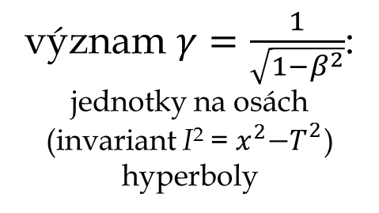
S
2021-12-20 - U3V - Obdržálek
Lorentzův faktor
kontrakce délek
dilatace dob
Grafický význam γ
S
(T ; x)
světlo
x=0;
T libovolné
x‘=0; T’ lib.
S’
(T‘ ; x‘)‘
význam $γ=\frac{1}{\sqrt{1−β^{2}}}$:
jednotky na osách
(invariant I² =${ x}^{2}−T_{}^{2}$)
hyperboly
1
1
x’; současnost T’ = 0
1
-1
1
x; současnost T = 0
-1
-1
-1
x’ = γ(x – β T)
T’ = γ(T – β x)
$$x^{2}−T_{}^{2}={x′}^{2}−T_{}^{′2}=−1$$
$$x^{2}−T_{}^{2}={x′}^{2}−T_{}^{′2}=+1$$

Slide 17
S
2021-12-20 - U3V - Obdržálek
Převod mezi S a S‘ (Lorentz)
S
(T ; x)
T’=ct’; x‘=0
světlo
S’
(T‘ ; x‘)‘
T=ct; x=0
(2; 2,3)
(0,6; 1,3)‘
U
2
x’; současnost T‘=0
1
1
0,6
1
1,3
-1
1
2,3
x; současnost T=0
-1
-1
-1
x’ = γ(x – β T)
T’ = γ(T – β x)

Slide 18

2021-12-20 - U3V - Obdržálek
Metrová tyč stojící
T’ =ct’
světlo
T=ct
1
x’; současnost
1
1
0
1
x; současnost
-1
-1
-1
x’ = γ(x – β T)
T’ = γ(T – β x)
18

Slide 19
2021-12-20 - U3V - Obdržálek
Hodiny stojící
světlo
T’=ct’
T=ct
1,2.
₁.
1.
x’; současnost
1
-1
-1.
1
x; současnost
-1.
-1
-2.
x’ = γ(x – β T)
T’ = γ(T – β x)
čas v S (vlastní): T = 1
čas v S‘: T = 1,2
19

Slide 20
2021-12-20 - U3V - Obdržálek
Hodiny letící
světlo
T=ct
T’ =ct’
1,8
1,2
1
x’; současnost
1.
0,6
1
-1
1
x; současnost
-1
.-1
-0,6
-1
-1,2
.-2
x’ = γ(x – β T)
T’ = γ(T – β x)
-1,8
-2
-2,4
opět: vlastní čas t’ < t
20

Slide 21
2021-12-20 - U3V - Obdržálek
Auto projíždí garáží
Vjezd
Výjezd
Záď
SA
Příď
garáž (cesta, T=0)
čas garáže (střed SG, x=0)
garáž v čase (vjezd,výjezd)
světlo
střed auta SA (x‘=0)
současnost auta (T‘=0)
příď, záď auta
auto (T‘=0)
auto (T=0)
kdy lze zavřít garáž
☺ T_{A} < T_{B} … ale T‘_{A} > T‘_{B}
vjezd auta
výjezd auta
SG
T‘
T
x‘
A
x
B
21/26

Slide 22
☺
Děkuji vám (opět) za pozornost
2021-12-20 - FyM - Obdržálek
22/26

